Slide 1
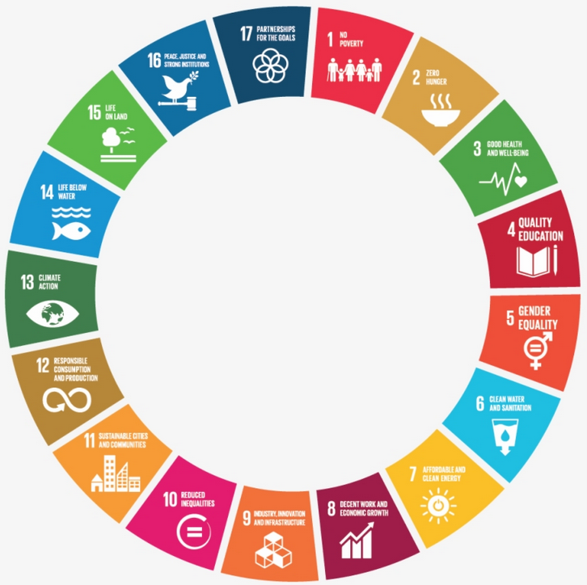
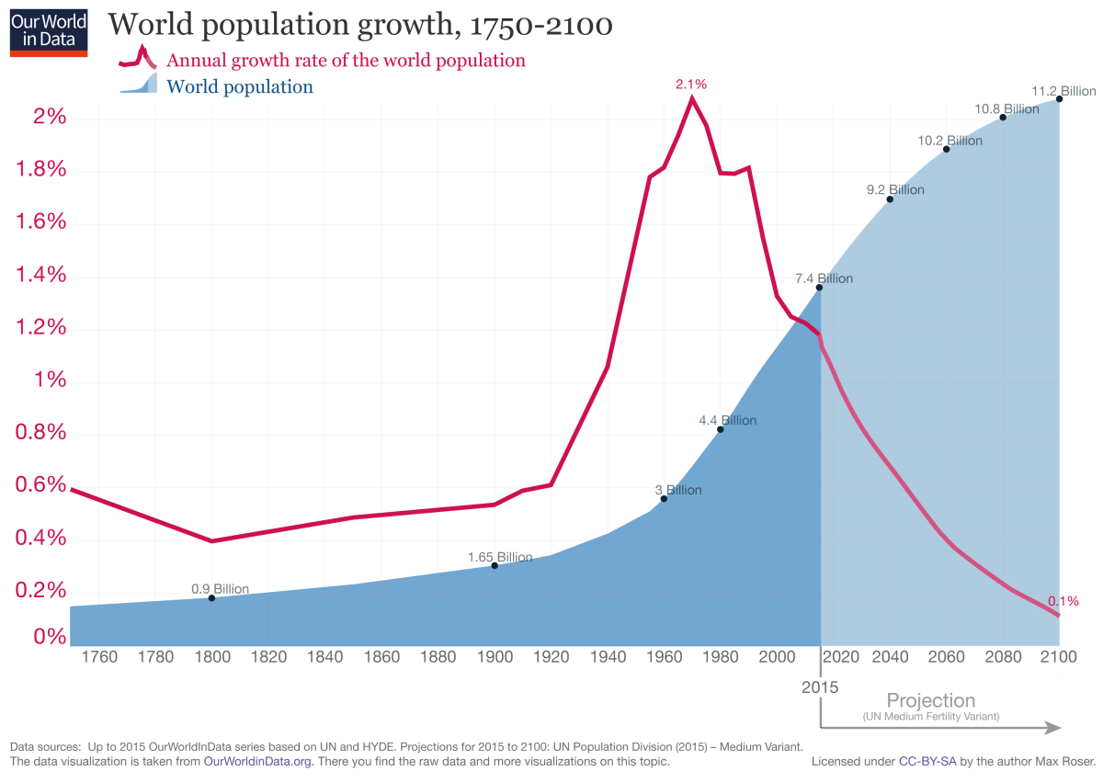
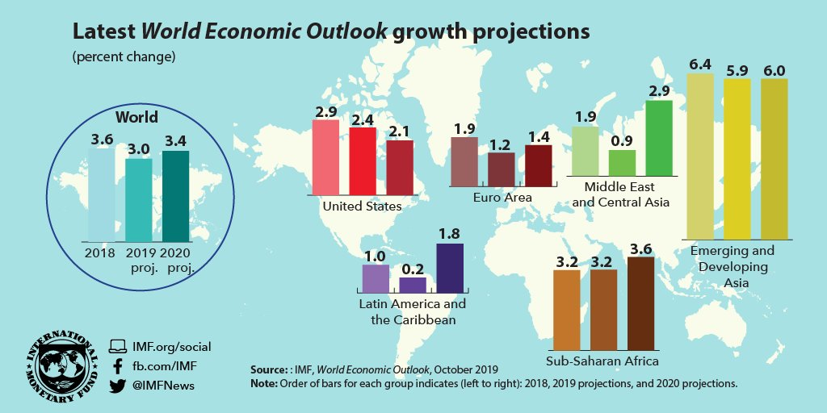
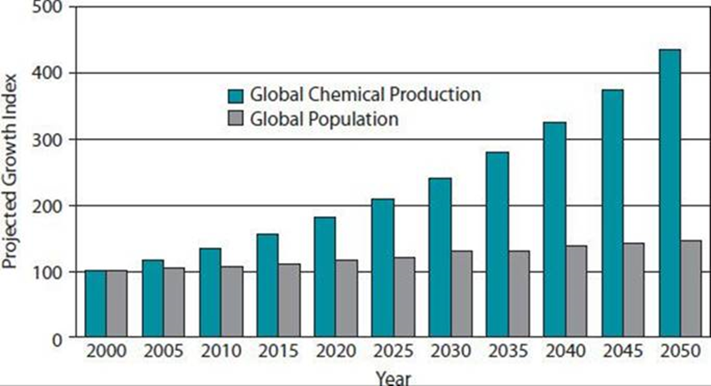
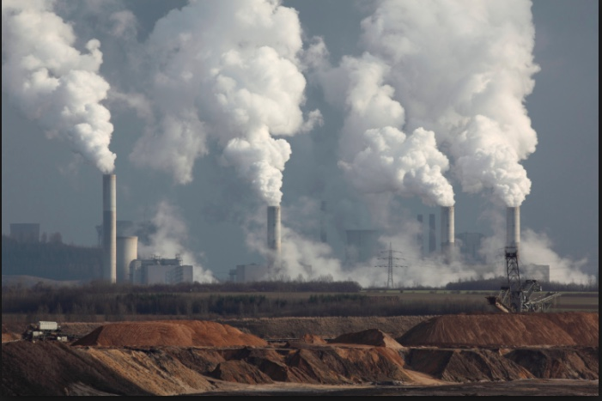
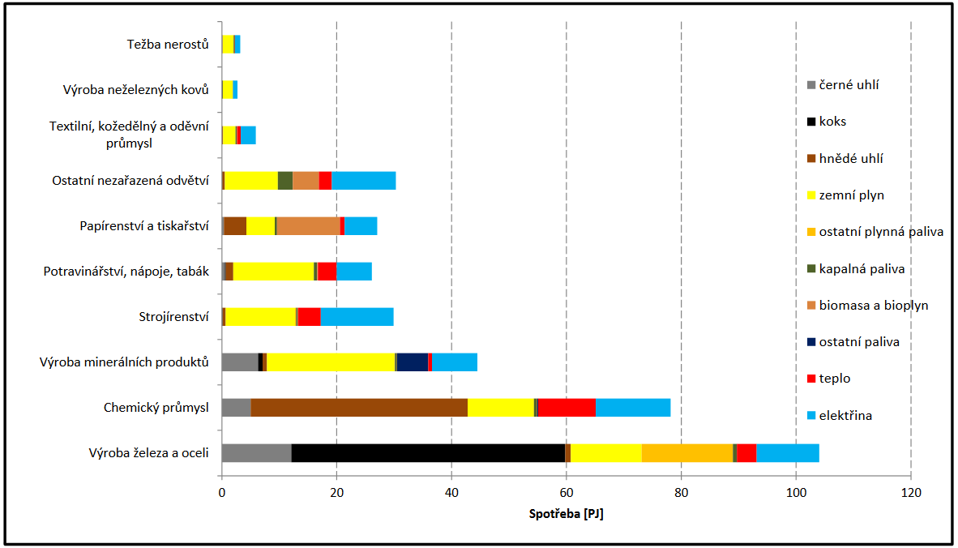
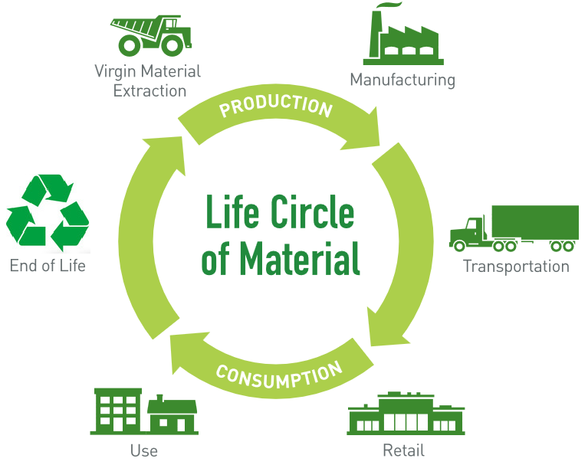
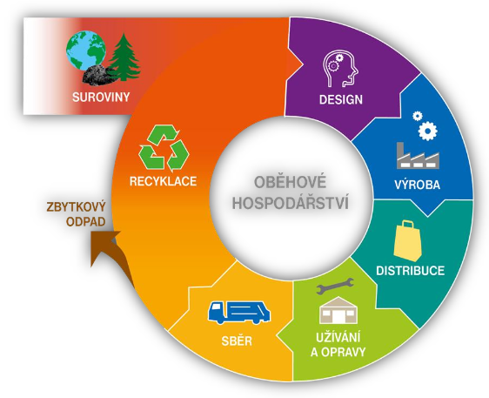
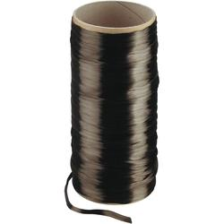
INOVACE předmětu Udržitelná výroba a spotřeba v chemickém průmyslu
projekt Inovace výukových metod a znalostí na univerzitě Pardubice – INEMSUP (v rámci programu Vzdělávání Fondů EHP 2014-2021)
Cíle předmětu
Cílem předmětu je seznámit posluchače s konceptem udržitelné výroby a spotřeby při současných vědecko-technických a společenských podmínkách a výzvách. Je představen význam a odpovědnost jednotlivých stakeholderů v konečných fázích životního cyklu chemických látek, legislativní a dobrovolné nástroje podporující koncept udržitelné výroby a spotřeby a diskutován budoucí vývoj a důsledky konceptu.
Popis změn:
Na základě peer-learning aktivity I (kurz CSR a udržitelné inovace) a peer-learning aktivity II (kurz Energy and the Society) byly provedeny následující inovace v obsahu předmětu:
Zaveden princip podpory odpovědného občanství z hlediska vlastního osobního postoje k otázkám udržitelnosti, zejména v oblasti nakládání s odpady a neobnovitelnými spotřebními předměty. Princip byl podpořen zadáním případové studie s osobními závazky studentů (i lektorů) v oblasti odpovědné spotřeby.
Do prezentací byly začleněny či doplněny slidy a informace o koncept 17 SDG a konkrétně cíl 12: Ensure sustainable consumption and production patterns, peak theory, vysvětlující demand gap pro klíčové přírodní zdroje, názorné fotografie nebezpečnosti chemických látek (inspirováno formou prezentací na BI Norwegian Business School, které jsou zejména založené na tabulkách, grafech, obrázkách a dalších přehledných vizualizacích), materiálová soběstačnost zemí EU, monitoring stakeholderů (stakeholders management), koncept learning curve vysvětlující míru finanční dostupnosti alternativních technologií, výzvy pro smart factory a řada menších změn.
Zadání prvního semestrálního projektu bylo doplněno o společenský přesah náhrady spotřebovávaných přírodních zdrojů.
V seminářích byl podpořen model skupinové práce a prezentace již během samotného semináře, což podpořilo míru diskuze nad zadanými úkoly.
Závěrečný test předmětu byl doplněn o otázky aktivního občanství a občanské spoluodpovědnosti, otázky energetické náročnosti průmyslu, materiálové soběstačnosti EU a konceptu SDG.
Případová studie
Příběh hliníku
Představení hliníkových konstrukcí a obalů na konci 19. století znamenalo revoluci v mnoha odvětvích. Lehký, pevný, kujný materiál nahrazoval ocelové konstrukce. Praktický, hygienický a spolehlivý obal zachovávající vůně a příchutě se stal standardem v lékárenství či potravinářství.
Pružný, lehký, ušlechtilý a zejména prakticky donekonečna recyklovatelný.
Recyklace je snadná a účinná: lehkost hliníku omezuje emise skleníkových plynů během silniční dopravy. Spotřeba energie během recyklace vyžaduje pouze 5 % energie potřebné k výrobě primárního hliníku
Příběh uhlíkových vláken
Dlouhý a tenký pramen materiálu o průměru 5–8 μm. Skládá se převážně z atomů uhlíku , které jsou spojeny v krystaly orientované paralelně k dlouhé ose vlákna. Díky takovému uspořádání je dosaženo vysoké pevnosti při malé tloušťce vlákna.
Využití v letectví – trupy a křídla letadel; větrné generátory –např. rotory, příp. offshore platformy, kompozity různých druhů – vojenské a civilní lodě, nádrže na plyn atd., sportovní nářadí – čluny, golfové hole, skluznice lyží a řada dalších; automobilový průmysl –např. na nárazníky, části karoserií , povrchy skel, aj.
Zadání
V duchu nastíněných příběhů materiálů (hliník, carbon) vypracujte krátkou prezentaci na téma náhrady materiálu za lehčí, efektivnější, environmentálně příznivější, ekonomicky či společensky vhodnější z jakékoli oblasti (ideálně pochopitelně z chemických výrob).
Popište stručný historický vývoj, princip a dopady změny materiálu na masivnost objemu výroby či spotřeby, změnu technologie, případný potenciální budoucí vývoj a udržitelnost.
Doplňte o dopady změny materiálu na společnost z hlediska změny chování, vnímání nebo jiné změny modelu spotřeby
Projekt EHP-CZ-ICP-1-002 „Innovation of Education Methods and Skills at the University of Pardubice - INEMSUP“ je financovaný z Fondů EHP 2014 – 2021 program Vzdělávání. Prostřednictvím Fondů EHP přispívají Island, Lichtenštejnsko a Norsko ke snižování sociálních a ekonomických rozdílů v Evropském hospodářském prostoru (EHP) a k posilování spolupráce s patnácti evropskými státy.
www.eeagrants.cz

